Slide 1
Путешествие в зимний лес
Подготовила воспитатель средней группы А.А.Устименко

Slide 2
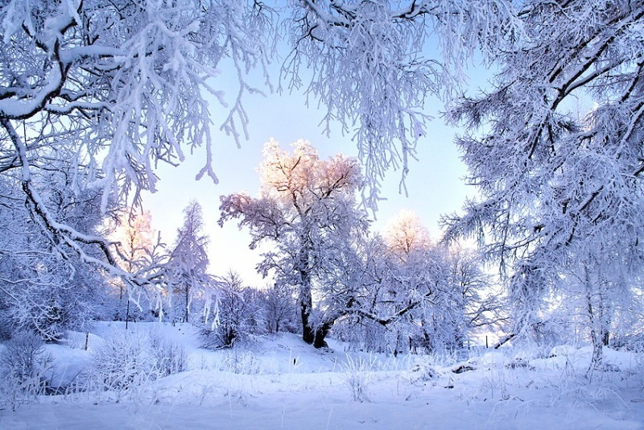
За морями , за лесами,
За высокими горами
Живет зимушка зима
В гости нас она звала.

Slide 3
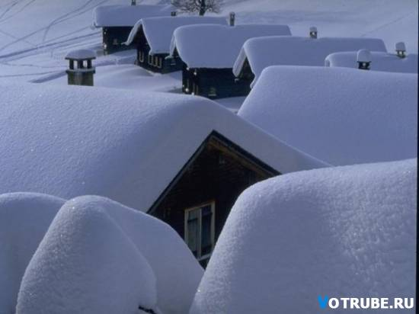
На пригорке –Теремок
И не низок, не высок!
А на двери висит замок.
В лес за ключиком пойдем
И замочек отопрем.

Slide 4
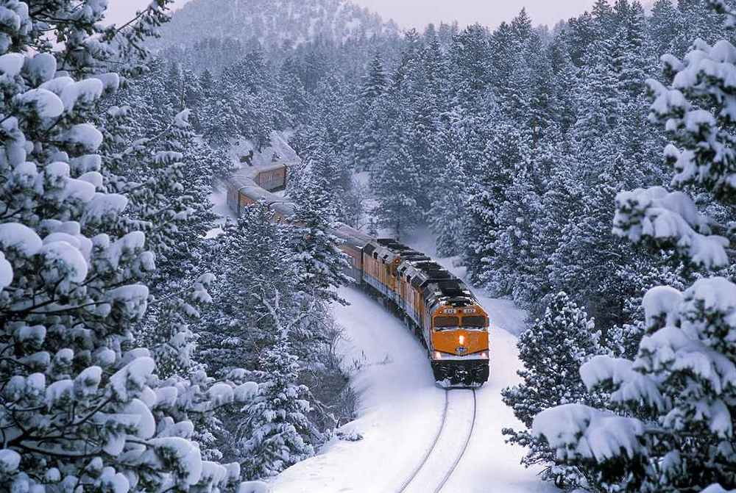
Вот поезд наш едет колеса стучат, а в поезде нашем ребята сидят.

Slide 5
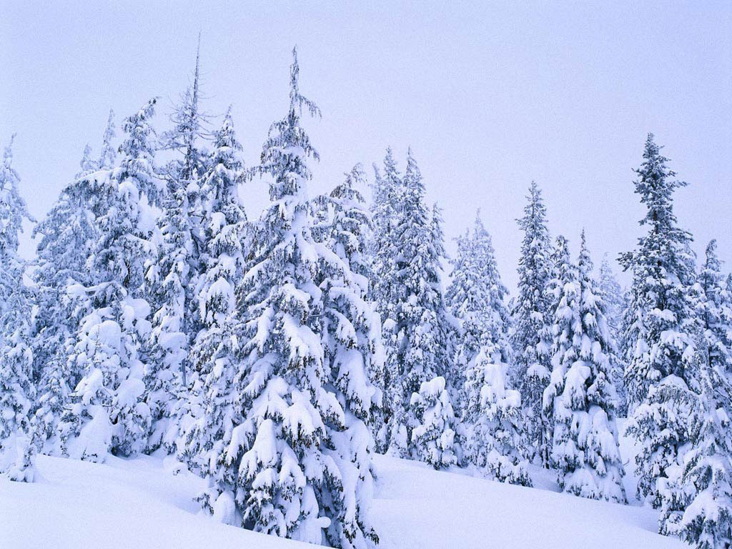
Здравствуй, лес! Дремучий лес,
Полный сказок и чудес!
Ты о чем шумишь листвою ночью темной, грозовою?
Что нам шепчешь на заре, весь в росе, как в серебре?
Кто в глуши твоей таиться?
Что за зверь?
Какая птица?
Все открой, не утаи: ты же видишь – мы свои!

Slide 6
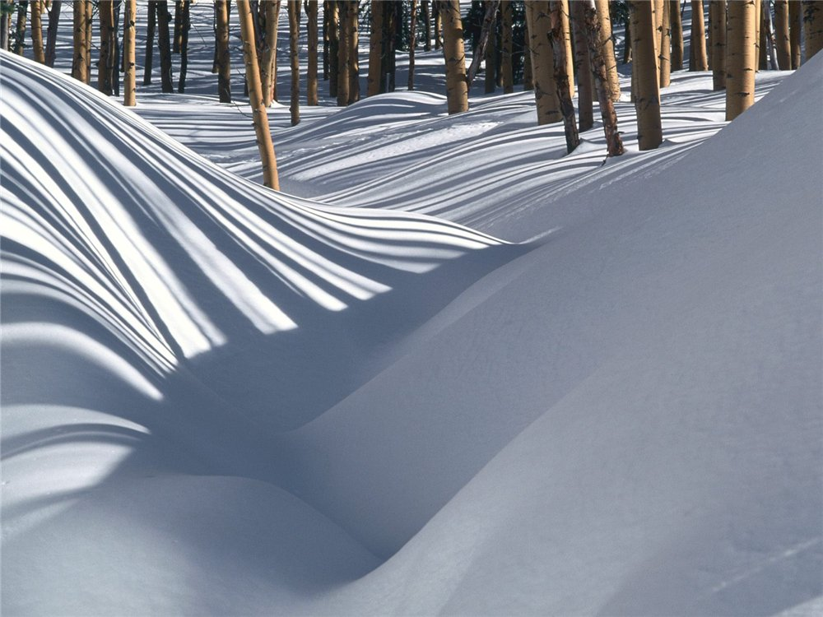
По извилистым дорожкам потихонечку пойдем.
Может быть в лесу дремучем мы
кого -нибудь найдем.
На носочки дети встали
По дорожке побежали.
И на лыжах мы пойдем все сугробы перейдем!

Slide 7
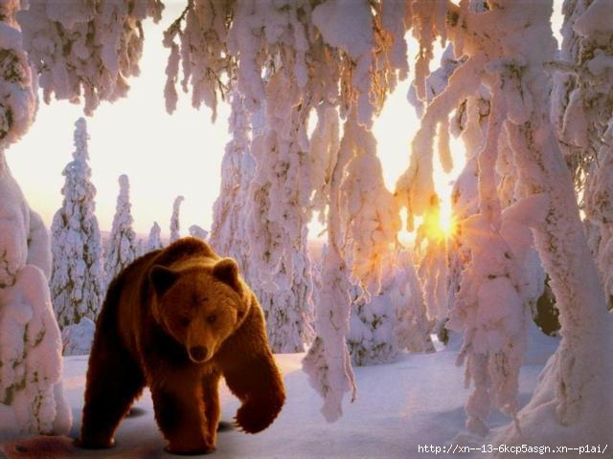
Я хозяин леса строгий.
Я в берлоге крепко сплю.
И меня нельзя будить.
С осени свой жир коплю.
И всю зиму напролет
Снится мне душистый мед.
Страшно я могу реветь
Отгадали ! Я медведь.

Slide 8
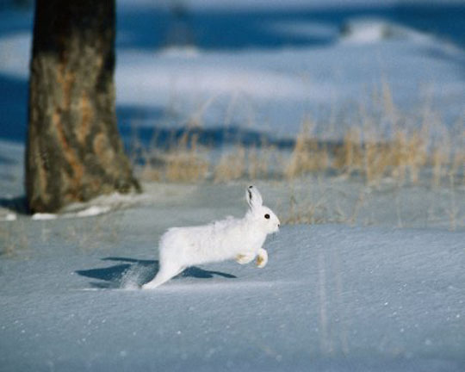
Я заяц, расскажу как живется мне в лесу.
К зиме ребята побелел, шубку новую надел.
Очень трудно зимой бывает.
Когда сильный мороз и еды не хватает.
А вы любите играть в снежки?
Кто тут смелый, выходи!

Slide 9
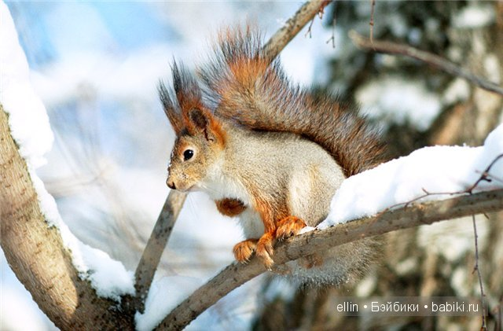
Я белка веселый зверек .
Хожу в пушистой шубке,
Хвостик мягкий, как пушок,
Но зимою я меняюсь
В шубку серую одеваюсь.
Я всю осень , дупло утепляла,
Пуха, соломы туда натаскала.
К зиме готовила запас-
Орехи, ягоды, грибы.
Чтоб зимой не голодать,
Где ж еду зимой достать?

Slide 10
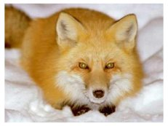
Я зимы не боюсь
В шубку теплую ряжусь.
Хвост красивый какой,
Он мне нравится самой!
Живу в норе.
Там сплю, отдыхаю.
И мне зимой тоже трудно бывает!

Slide 11
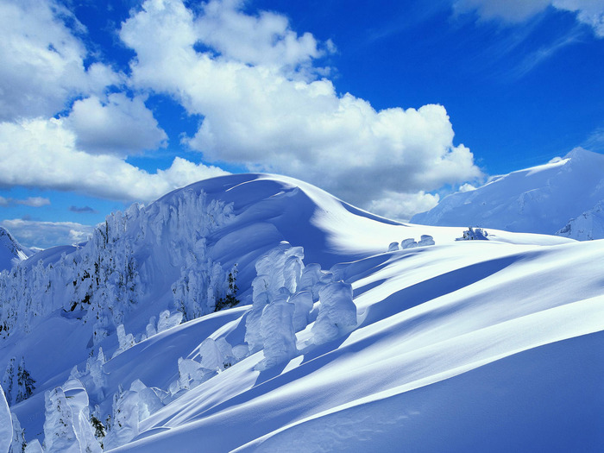
Мы к лесной полянке вышли
Поднимаем ноги выше.
Очень долго мы шагали.
Наши ноги так устали.
Сейчас мы сядем, отдохнем,
А потом опять пойдем.

Slide 12
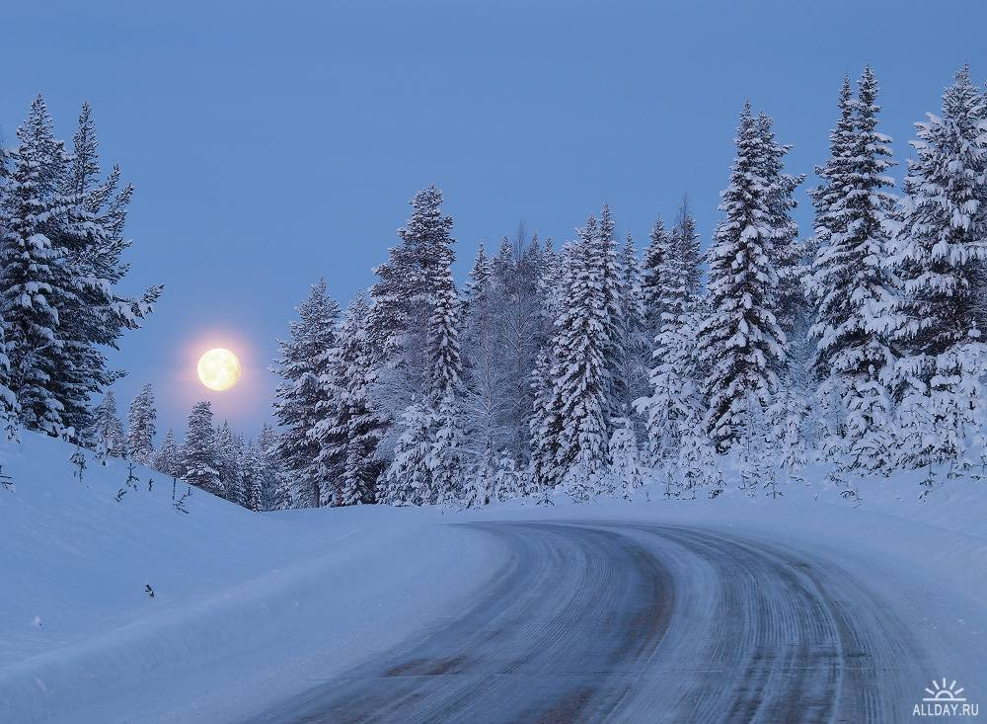
По дорожке мы идем ножки разминаем
Раз, два, раз, два.
Медленно шагаем.
В гости мы к зиме пришли!
В пути ключик мы нашли.
Все загадки разгадали,
И препятствия преодолевали!
И нисколько не устали!

Slide 13

Снежинки, снежинки по ветру летят.
Снежинки, снежинки на землю хотят.
А ветер все дует сильней и сильней.
Снежинки кружатся быстрей и быстрей.
Вдруг ветер утих, стало тихо кругом.
Снежинки слетелись в большой снежный ком!

Slide 14
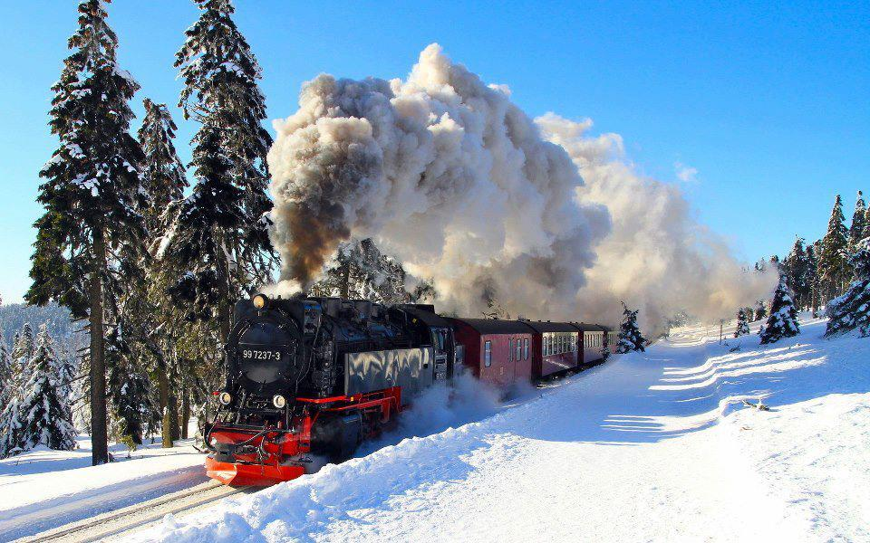
Вот поезд наш едет колеса стучат, а в поезде нашем ребята сидят, в детский сад они спешат.

Slide 15
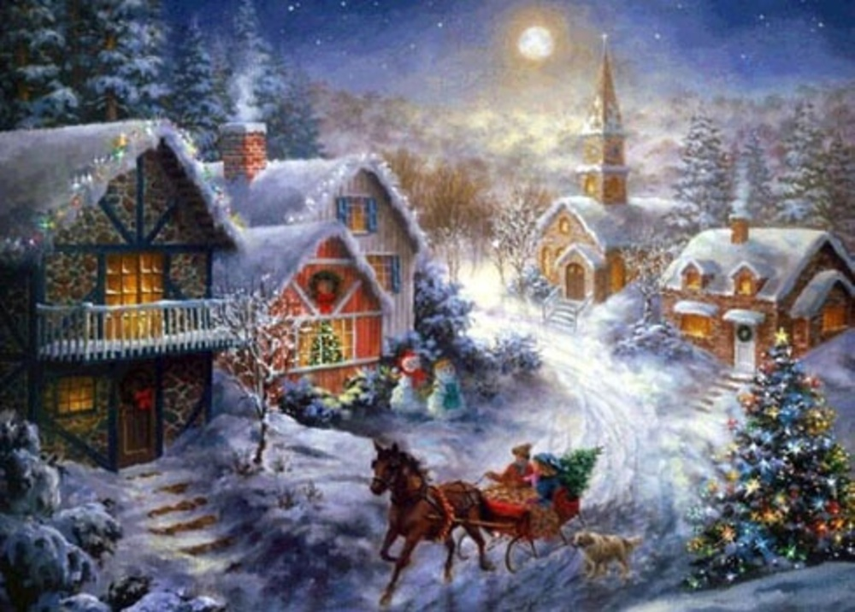
Спасибо за внимание

